Slide 1
التحكم الحديث 2 (التحكم الرقمي) Modern Control 2 (Digital Control)
ثالث تحكم – فصل ثاني - 2019
كلية الهندسة الكهربائية والالكترونية – جامعة حلب
د. أسعد كعدان
المحاضرة 7-8

Slide 2
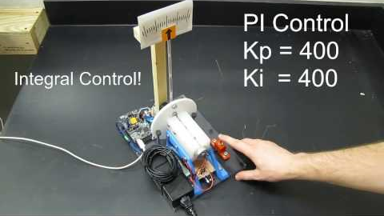
https://www.youtube.com/watch?v=fusr9eTceEo

Slide 3
فراغ الحالة State Space
نستخدم عادة المعادلات الفرقية وتوابع الانتقال لتحديد سلوك واستجابة النظام، ولكن عندما يكون عدد مداخل ومخارج النظام كبيراً تصبح العملية معقدة!
لذلك نلجأ لاستخدام متحولات داخلية تسمى متحولات الحالة.
هذه المتحولات تساعد على تحويل معادلة فرقية من المرتبة n إلى n معادلة فرقية من المرتبة الأولى.
الشكل العام لمعادلات الحالة والخرج:
X(k+1) = A X(k)+B U(k)
Y(k) = C X(k) + D U(k)
سنقوم بدراسة:
الانتقال من المعادلة الفرقية إلى فراغ الحالة بالطريقة المباشرة.
الانتقال من المعادلة الفرقية إلى فراغ الحالة بالطريقة المتداخلة.
الانتقال من فراغ الحالة إلى المعادلة الفرقية.

Slide 4
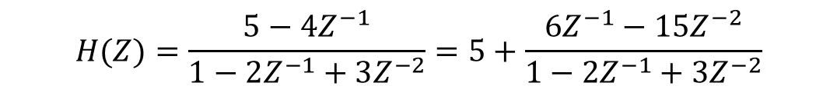
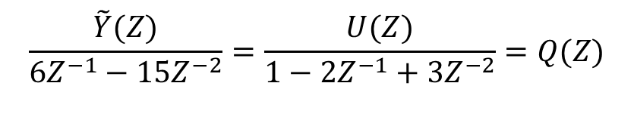
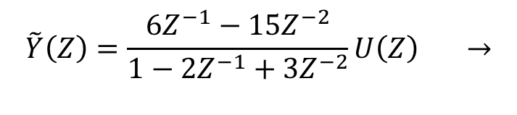

فراغ الحالة State Space
الانتقال من المعادلة الفرقية إلى فراغ الحالة بالطريقة المباشرة
$$y(k)−2y(k−1)+3y(k−2)=5u(k)−4u(k−1)$$
لنأخذ النظام الخطي المتقطع التالي:
المطلوب تمثيل هذا النظام باستخدام معادلات الحالة والخرج المتقطعة بالطريقة المباشرة.
$$H(Z)=\frac{5−4Z^{−1}}{1−2Z^{−1}+3Z^{−2}}=5+\frac{6Z^{−1}−15Z^{−2}}{1−2Z^{−1}+3Z^{−2}}$$
$$Y(Z)=H(Z)U(Z)=5U(Z)+\underset{\tilde{Y}(Z)}{\underbrace{\frac{6Z^{−1}−15Z^{−2}}{1−2Z^{−1}+3Z^{−2}}U(Z)}}$$
$$\tilde{Y}\left(Z\right)=\frac{6Z^{−1}−15Z^{−2}}{1−2Z^{−1}+3Z^{−2}}U\left(Z\right) →$$
$$\frac{\tilde{Y}(Z)}{6Z^{−1}−15Z^{−2}}=\frac{U(Z)}{1−2Z^{−1}+3Z^{−2}}=Q(Z)$$

Slide 5





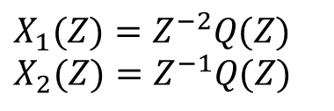

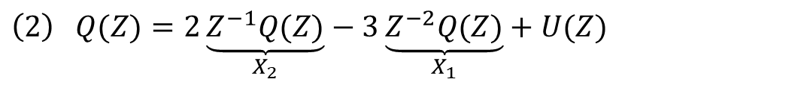
فراغ الحالة State Space
الانتقال من المعادلة الفرقية إلى فراغ الحالة بالطريقة المباشرة
$$y(k)−2y(k−1)+3y(k−2)=5u(k)−4u(k−1)$$
لنأخذ النظام الخطي المتقطع التالي:
المطلوب تمثيل هذا النظام باستخدام معادلات الحالة والخرج المتقطعة بالطريقة المباشرة.
$$\left(1\right) \tilde{Y}(Z)=6Z^{−1}Q(Z)−15Z^{−2}Q(Z)$$
$$\left(2\right) Q(Z)=2\underset{X_{2}}{\underbrace{Z^{−1}Q(Z)}}−3\underset{X_{1}}{\underbrace{Z^{−2}Q(Z)}}+U(Z)$$
$$X_{1}(Z)=Z^{−2}Q(Z) \\ X_{2}(Z)=Z^{−1}Q(Z)$$
$$⇒$$
$$ZX_{1}(Z)=X_{2}(Z)$$
$$⇒$$
$$x_{1}(k+1)=x_{2}(k)$$
لنعرف متحولات الحالة:
$$Q(Z)=ZX_{2}(Z)=2X_{2}(Z)−3X_{1}(Z)+U(Z)$$
من المعادلة 2 نجد:
$$x_{2}(k+1)=2x_{2}(k)−3x_{1}(k)+u(k)$$

Slide 6



فراغ الحالة State Space
الانتقال من المعادلة الفرقية إلى فراغ الحالة بالطريقة المباشرة
$$y(k)−2y(k−1)+3y(k−2)=5u(k)−4u(k−1)$$
لنأخذ النظام الخطي المتقطع التالي:
المطلوب تمثيل هذا النظام باستخدام معادلات الحالة والخرج المتقطعة بالطريقة المباشرة.
$$\tilde{Y}(Z)=6X_{2}(Z)−15X_{1}(Z)$$
بالتعويض في المعادلة 1 نجد:
$$Y(Z)=5U(Z)+\tilde{Y}(Z)$$
$$Y(Z)=−15X_{1}(Z)+6X_{2}(Z)+5U(Z)$$
$$y(k)=−15x_{1}(k)+6x_{2}(k)+5u(k)$$

Slide 7

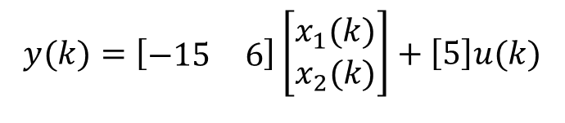
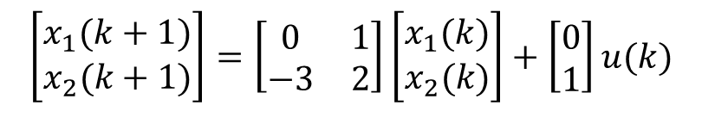


فراغ الحالة State Space
الانتقال من المعادلة الفرقية إلى فراغ الحالة بالطريقة المباشرة
$$y(k)−2y(k−1)+3y(k−2)=5u(k)−4u(k−1)$$
لنأخذ النظام الخطي المتقطع التالي:
المطلوب تمثيل هذا النظام باستخدام معادلات الحالة والخرج المتقطعة بالطريقة المباشرة.
$$x_{1}(k+1)=x_{2}(k)$$
نرتب المعادلات:
$$x_{2}(k+1)=−3x_{1}(k)+2x_{2}(k)+u(k)$$
$$y(k)=−15x_{1}(k)+6x_{2}(k)+5u(k)$$
معادلات الحالة
نكتبها بشكل مصفوفي:
$$\left[\begin{matrix}x_{1}(k+1) \\ x_{2}(k+1)\end{matrix}\right]=\left[\begin{matrix}0 & 1 \\ −3 & 2\end{matrix}\right]\left[\begin{matrix}x_{1}(k) \\ x_{2}(k)\end{matrix}\right]+\left[\begin{matrix}0 \\ 1\end{matrix}\right]u(k)$$
$$y(k)=\left[\begin{matrix}−15 & 6\end{matrix}\right]\left[\begin{matrix}x_{1}(k) \\ x_{2}(k)\end{matrix}\right]+\left[5\right]u(k)$$
معادلة الخرج

Slide 8
فراغ الحالة State Space
الانتقال من المعادلة الفرقية إلى فراغ الحالة بالطريقة المتداخلة
لنأخذ النظام الخطي المتقطع التالي:
$$y(k)+3y(k−1)−5y(k−2)=u(k)+u(k−1)−2u(k−2)$$
المطلوب تمثيل هذا النظام باستخدام معادلات الحالة والخرج المتقطعة بالطريقة المتداخلة.
$$Y(Z)+3Z^{−1}Y(Z)−5Z^{−2}Y(Z)=U(Z)+Z^{−1}U(Z)−2Z^{−2}U(Z)$$
$$Y(Z)−U(Z)+Z^{−1}\left(3Y(Z)−U(Z)\right)+Z^{−2}\left(−5Y(Z)+2U(Z)\right)=0$$
$$Y(Z)=U(Z)+Z^{−1}\left(U(Z)−3Y(Z)+Z^{−1}\left(−2U(Z)+5Y(Z)\right)\right)$$
X₁(Z)
X₂(Z)

Slide 9




فراغ الحالة State Space
الانتقال من المعادلة الفرقية إلى فراغ الحالة بالطريقة المتداخلة
$$X_{1}(Z)=Z^{−1}\left(−2U(Z)+5Y(Z)\right)⇒ZX_{1}(Z)=−2U(Z)+5Y(Z)$$
$$X_{2}(Z)=Z^{−1}\left(U(Z)−3Y(Z)+X_{1}(Z)\right)⇒ZX_{2}(Z)=U(Z)−3Y(Z)+X_{1}(Z)$$
$$Y(Z)=U(Z)+X_{2}(Z)$$
$$ZX_{1}(Z)=−2U(Z)+5Y(Z)$$
$$ZX_{1}(Z)=−2U(Z)+5\left(U(Z)+X_{2}(Z)\right)=5X_{2}(Z)+3U(Z)$$
$$ZX_{2}(Z)=U(Z)−3Y(Z)+X_{1}(Z)$$
$$ZX_{2}(Z)=U(Z)−3\left(U(Z)+X_{2}(Z)\right)+X_{1}(Z)=X_{1}(Z)−3X_{2}(Z)−2U(Z)$$
$$Y(Z)=U(Z)+X_{2}(Z)$$

Slide 10


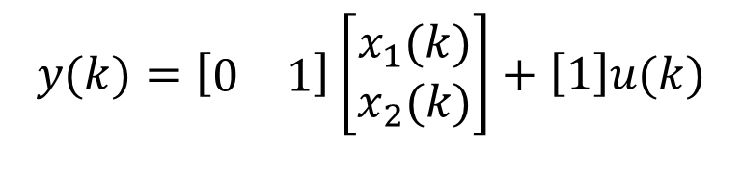
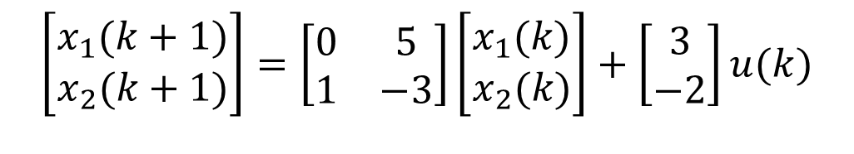

فراغ الحالة State Space
الانتقال من المعادلة الفرقية إلى فراغ الحالة بالطريقة المتداخلة
$$x_{1}(k+1)=5x_{2}(k)+3u(k)$$
$$x_{2}(k+1)=x_{1}(k)−3x_{2}(k)−2u(k)$$
$$y(k)=x_{2}(k)+u(k)$$
$$\left[\begin{matrix}x_{1}(k+1) \\ x_{2}(k+1)\end{matrix}\right]=\left[\begin{matrix}0 & 5 \\ 1 & −3\end{matrix}\right]\left[\begin{matrix}x_{1}(k) \\ x_{2}(k)\end{matrix}\right]+\left[\begin{matrix}3 \\ −2\end{matrix}\right]u(k)$$
$$y(k)=\left[\begin{matrix}0 & 1\end{matrix}\right]\left[\begin{matrix}x_{1}(k) \\ x_{2}(k)\end{matrix}\right]+\left[1\right]u(k)$$

Slide 11
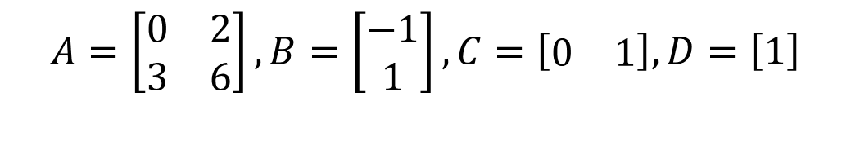
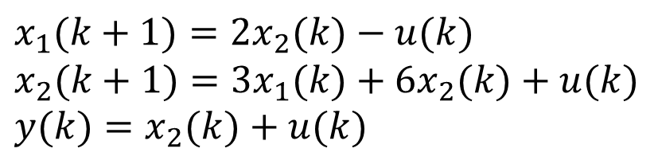
فراغ الحالة State Space
الانتقال من فراغ الحالة إلى المعادلة الفرقية
نظام خطي متقطع ممثل بمعادلات الحالة والخرج التالية:
$$x_{1}(k+1)=2x_{2}(k)−u(k) \\ x_{2}(k+1)=3x_{1}(k)+6x_{2}(k)+u(k) \\ y(k)=x_{2}(k)+u(k)$$
المطلوب إيجاد المعادلة الفرقية الممثلة لهذا النظام.
الحل: نوجد مصفوفات الحالة والخرج.
$$A=\left[\begin{matrix}0 & 2 \\ 3 & 6\end{matrix}\right],B=\left[\begin{matrix}−1 \\ 1\end{matrix}\right],C=\left[\begin{matrix}0 & 1\end{matrix}\right],D=\left[1\right]$$

Slide 12

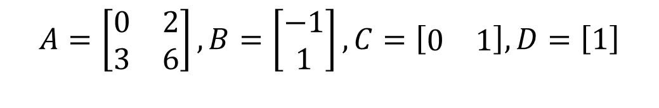
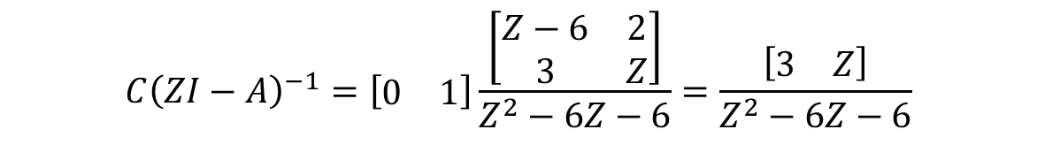
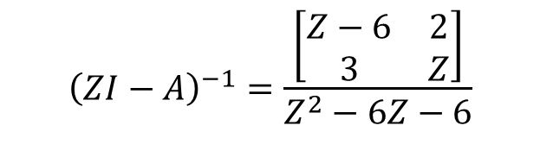
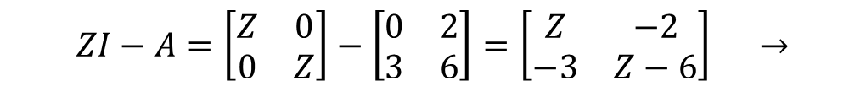
فراغ الحالة State Space
الانتقال من فراغ الحالة إلى المعادلة الفرقية
$$A=\left[\begin{matrix}0 & 2 \\ 3 & 6\end{matrix}\right],B=\left[\begin{matrix}−1 \\ 1\end{matrix}\right],C=\left[\begin{matrix}0 & 1\end{matrix}\right],D=\left[1\right]$$
$$H(Z)=C{\left(ZI−A\right)}^{−1}B+D$$
باستخدام القاعدة:
$${\left(ZI−A\right)}^{−1}=\frac{\left[\begin{matrix}Z−6 & 2 \\ 3 & Z\end{matrix}\right]}{Z^{2}−6Z−6}$$
$$ZI−A=\left[\begin{matrix}Z & 0 \\ 0 & Z\end{matrix}\right]−\left[\begin{matrix}0 & 2 \\ 3 & 6\end{matrix}\right]=\left[\begin{matrix}Z & −2 \\ −3 & Z−6\end{matrix}\right] →$$
$$C{\left(ZI−A\right)}^{−1}=\left[\begin{matrix}0 & 1\end{matrix}\right]\frac{\left[\begin{matrix}Z−6 & 2 \\ 3 & Z\end{matrix}\right]}{Z^{2}−6Z−6}=\frac{\left[\begin{matrix}3 & Z\end{matrix}\right]}{Z^{2}−6Z−6}$$
$$C{\left(ZI−A\right)}^{−1}B+D=\frac{\left[\begin{matrix}3 & Z\end{matrix}\right]}{Z^{2}−6Z−6}\left[\begin{matrix}−1 \\ 1\end{matrix}\right]+1=\frac{−3+Z}{Z^{2}−6Z−6}+1$$

Slide 13
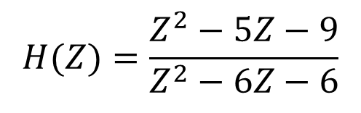
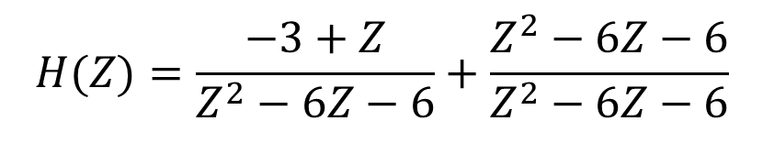
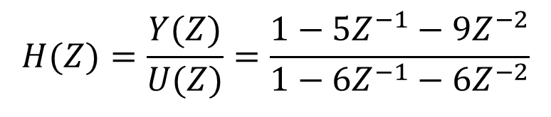
فراغ الحالة State Space
الانتقال من فراغ الحالة إلى المعادلة الفرقية
$$H(Z)=\frac{−3+Z}{Z^{2}−6Z−6}+\frac{Z^{2}−6Z−6}{Z^{2}−6Z−6}$$
$$H(Z)=\frac{Z^{2}−5Z−9}{Z^{2}−6Z−6}$$
$$H(Z)=\frac{Y(Z)}{U(Z)}=\frac{1−5Z^{−1}−9Z^{−2}}{1−6Z^{−1}−6Z^{−2}}$$
$$y(k)−6y(k−1)−6y(k−2)=u(k)−5u(k−1)−9u(k−2)$$

Slide 14
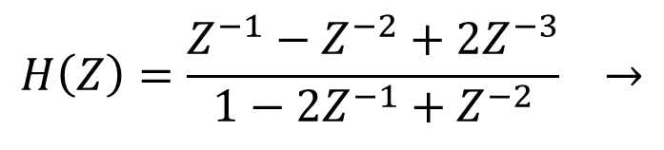
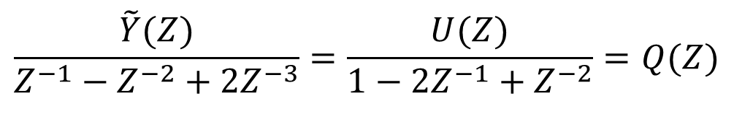
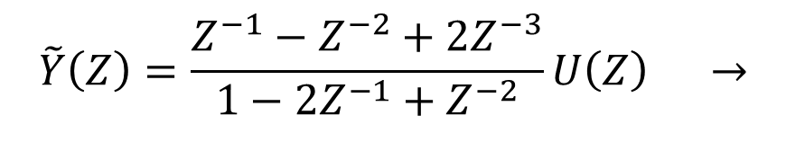
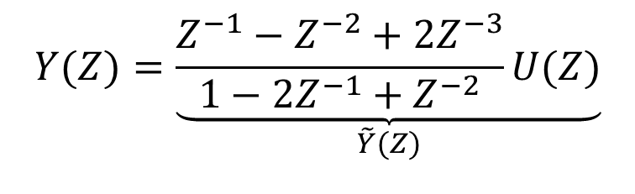
فراغ الحالة State Space
مثال: نظام خطي متقطع ممثل بالمعادلة الفرقية التالية:
$$y(k)−2y(k−1)+y(k−2)=u(k−1)−u(k−2)+2u(k−3)$$
المطلوب تمثيل هذا النظام باستخدام معادلات الحالة والخرج المتقطعة باستخدام الطريقة المباشرة ثم ارسم مخطط الحالة.
الحل:
$$H\left(Z\right)=\frac{Z^{−1}−Z^{−2}+2Z^{−3}}{1−2Z^{−1}+Z^{−2}} →$$
$$Y(Z)=\underset{\tilde{Y}(Z)}{\underbrace{\frac{Z^{−1}−Z^{−2}+2Z^{−3}}{1−2Z^{−1}+Z^{−2}}U(Z)}}$$
$$\tilde{Y}\left(Z\right)=\frac{Z^{−1}−Z^{−2}+2Z^{−3}}{1−2Z^{−1}+Z^{−2}}U\left(Z\right) →$$
$$\frac{\tilde{Y}(Z)}{Z^{−1}−Z^{−2}+2Z^{−3}}=\frac{U(Z)}{1−2Z^{−1}+Z^{−2}}=Q(Z)$$

Slide 15






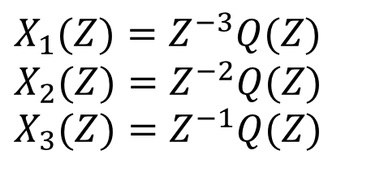

فراغ الحالة State Space
$$(1)\tilde{Y}(Z)=Z^{−1}Q(Z)−Z^{−2}Q(Z)+2Z^{−3}Q(Z)$$
$$(2)Q(Z)=2Z^{−1}Q(Z)−Z^{−2}Q(Z)+U(Z)$$
$$X_{1}(Z)=Z^{−3}Q(Z) \\ X_{2}(Z)=Z^{−2}Q(Z) \\ X_{3}(Z)=Z^{−1}Q(Z)$$
$$⇒$$
$$ZX_{1}(Z)=X_{2}(Z)$$
$$⇒$$
$$ZX_{2}(Z)=X_{3}(Z)$$
$$x_{1}(k+1)=x_{2}(k)$$
$$x_{2}(k+1)=x_{3}(k)$$
$$Q(Z)=ZX_{3}(Z)=2X_{3}(Z)−X_{2}(Z)+U(Z)$$
من المعادلة 2 نجد:
$$x_{3}(k+1)=2x_{3}(k)−x_{2}(k)+u(k)$$

Slide 16







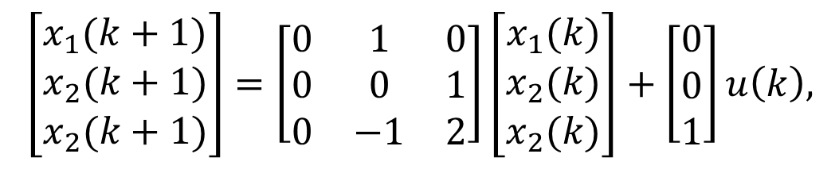


فراغ الحالة State Space
$$\tilde{Y}(Z)=X_{3}(Z)−X_{2}(Z)+2X_{1}(Z)$$
وتصبح المعادلة 1 بالشكل:
$$Y\left(Z\right)=\tilde{Y}\left(Z\right) →$$
$$Y(Z)=X_{3}(Z)−X_{2}(Z)+2X_{1}(Z)$$
$$y(k)=2x_{1}(k)−x_{2}(k)+x_{3}(k)$$
$$x_{1}\left(k+1\right)=x_{2}\left(k\right),$$
$$x_{2}(k+1)=x_{3}(k)$$
نرتب المعادلات:
$$x_{3}(k+1)=−x_{2}(k)+2x_{3}(k)+u(k)$$
$$y(k)=2x_{1}(k)−x_{2}(k)+x_{3}(k)$$
$$\left[\begin{matrix}x_{1}(k+1) \\ x_{2}(k+1) \\ x_{2}(k+1)\end{matrix}\right]=\left[\begin{matrix}0 & 1 & 0 \\ 0 & 0 & 1 \\ 0 & −1 & 2\end{matrix}\right]\left[\begin{matrix}x_{1}(k) \\ x_{2}(k) \\ x_{2}(k)\end{matrix}\right]+\left[\begin{matrix}0 \\ 0 \\ 1\end{matrix}\right]u\left(k\right),$$
$$y(k)=\left[\begin{matrix}2 & −1 & 1\end{matrix}\right]\left[\begin{matrix}x_{1}(k) \\ x_{2}(k) \\ x_{3}(k)\end{matrix}\right]$$

Slide 17
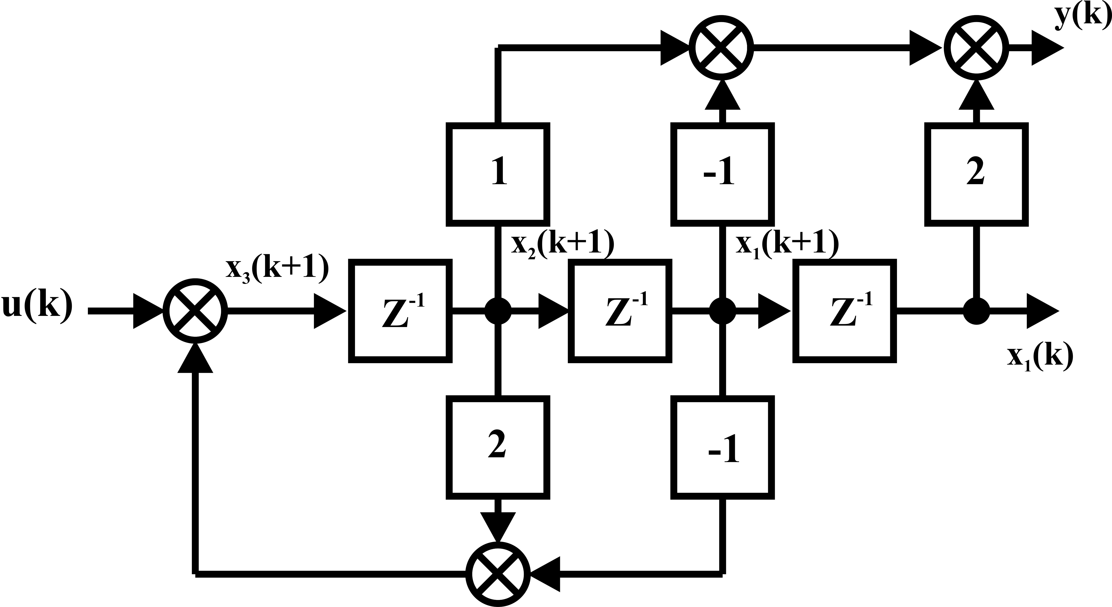






فراغ الحالة State Space
$$x_{1}\left(k+1\right)=x_{2}\left(k\right)$$
$$x_{2}(k+1)=x_{3}(k)$$
$$x_{3}(k+1)=−x_{2}(k)+2x_{3}(k)+u(k)$$
$$y(k)=2x_{1}(k)−x_{2}(k)+x_{3}(k)$$
$$x_{3}(k)$$
$$x_{2}(k)$$

Slide 18

فراغ الحالة State Space
مثال: نظام خطي متقطع ممثل بالمعادلة الفرقية التالية:
$$y(k)−2y(k−1)+y(k−2)=u(k)−u(k−2)+2u(k−3)$$
المطلوب تمثيل هذا النظام باستخدام معادلات الحالة والخرج المتقطعة باستخدام الطريقة المتداخلة ثم ارسم مخطط الحالة.
$$Y(Z)=Z^{−1}\left(2Y(Z)+U(Z)\right)+Z^{−2}\left(−Y(Z)−U(Z)\right)+Z^{−3}\left(2U(Z)\right)$$
الحل:
$$Y(Z)=Z^{−1}\left(2Y(Z)+U(Z)+Z^{−1}\left(−Y(Z)−U(Z)+Z^{−1}\left(2U(Z)\right)\right)\right)$$
X₁(Z)
X₂(Z)
X₃(Z)
$$X_{1}(Z)=Z^{−1}\left(2U(Z)\right)⇒ZX_{1}(Z)=2U(Z)$$
$$X_{2}(Z)=Z^{−1}\left(−Y(Z)−U(Z)+X_{1}(Z)\right)⇒ZX_{2}(Z)=−Y(Z)−U(Z)+X_{1}(Z)$$
$$X_{3}(Z)=Z^{−1}\left(2Y(Z)+U(Z)+X_{2}(Z)\right)⇒ZX_{3}(Z)=2Y(Z)+U(Z)+X_{2}(Z)$$
$$Y(Z)=X_{3}(Z)$$

Slide 19
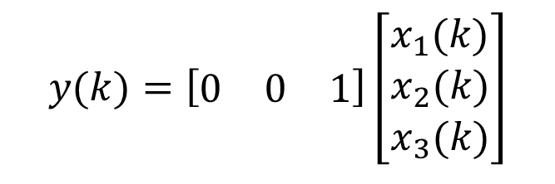
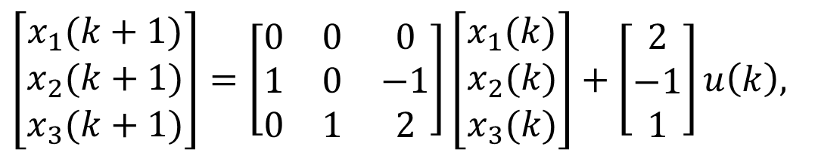

فراغ الحالة State Space
$$ZX_{1}(Z)=2U(Z)⇒x_{1}(k+1)=2u(k)$$
$$ZX_{2}(Z)=−Y(Z)−U(Z)+X_{1}(Z)⇒x_{2}(k+1)=x_{1}(k)−x_{3}(k)−u(k)$$
$$ZX_{3}(Z)=2Y(Z)+U(Z)+X_{2}(Z)⇒x_{3}(k+1)=x_{2}(k)+2x_{3}(k)+u(k)$$
$$Y(Z)=X_{3}(Z)⇒y(k)=x_{3}(k)$$
$$\left[\begin{matrix}x_{1}(k+1) \\ x_{2}(k+1) \\ x_{3}(k+1)\end{matrix}\right]=\left[\begin{matrix}0 & 0 & 0 \\ 1 & 0 & −1 \\ 0 & 1 & 2\end{matrix}\right]\left[\begin{matrix}x_{1}(k) \\ x_{2}(k) \\ x_{3}(k)\end{matrix}\right]+\left[\begin{matrix}2 \\ −1 \\ 1\end{matrix}\right]u\left(k\right),$$
$$y(k)=\left[\begin{matrix}0 & 0 & 1\end{matrix}\right]\left[\begin{matrix}x_{1}(k) \\ x_{2}(k) \\ x_{3}(k)\end{matrix}\right]$$

Slide 20
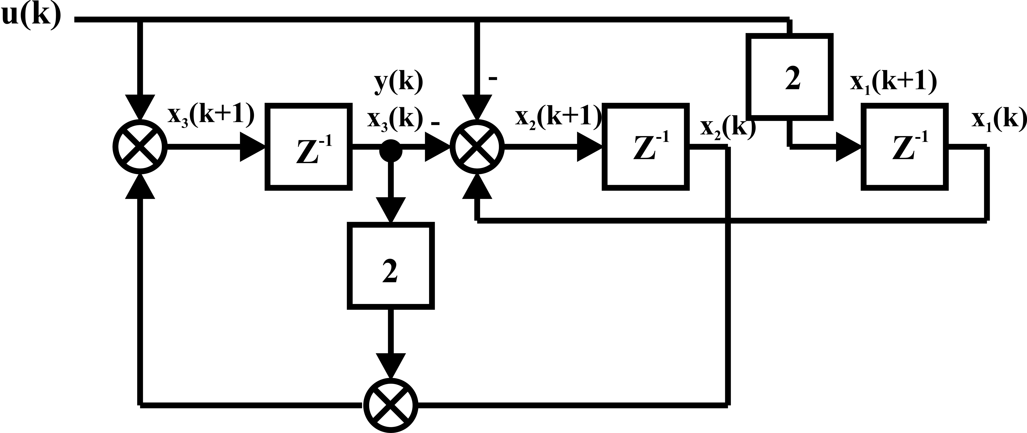




فراغ الحالة State Space
$$x_{1}(k+1)=2u(k)$$
$$x_{2}(k+1)=x_{1}(k)−x_{3}(k)−u(k)$$
$$x_{3}(k+1)=x_{2}(k)+2x_{3}(k)+u(k)$$
$$y(k)=x_{3}(k)$$

Slide 21
قابلية التحكم والرصد
قابلية التحكم Controllability: نقول عن نظام أنه قابل للتحكم إذا أمكن التأثير على متحولات الحالة عن طريق الدخل. أي أن إشارة الدخل (التحكم) تغير من حالة النظام.
حيث يكون الشرط اللازم والكافي لكي يكون النظام المتقطع الممثل بمعادلات الحالة التالية:
X(k+1) = A X(k) + B U(k)
Y(k) = C X(k) + D U(k)
قابلاً للتحكم، هو أن تكون المصفوفة:
Q=[B AB A²B … A^{n-1}B]
من المرتبة n حيث n عدد متحولات الحالة.

Slide 22
قابلية التحكم والرصد
قابلية الرصد Observability: نقول عن نظام أنه قابل للرصد إذا أمكن التأثير على الخرج عن طريق متحولات الحالة. أي أن إشارة الخرج (القياس) تقدّر حالة النظام.
حيث يكون الشرط اللازم والكافي لكي يكون النظام المتقطع الممثل بمعادلات الحالة التالية:
X(k+1) = A X(k) + B U(k)
Y(k) = C X(k) + D U(k)
قابلاً للرصد، هو أن تكون المصفوفة:
R=[C^{T} (A^{T})C^{T} (A^{T})²C^{T} … (A^{T})^{n-1}C^{T}]
من المرتبة n حيث n عدد متحولات الحالة.

Slide 23

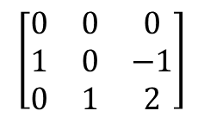
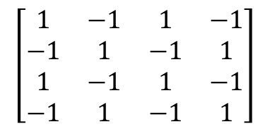
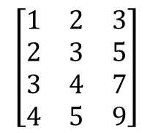
قابلية التحكم والرصد
كيف توجد مرتبة مصفوفة؟
أكبر عدد للأسطر أو الأعمدة المستقلة عن بعضها خطياً linearly independent.
إذا كانت المصفوفة 0 فمرتبتها 0، وإلا فهي > 0.
إذا كان عدد الأسطر أقل ننظر إلى الأسطر فقط، وإذا كان عدد الأعمدة أقل ننظر إلى الأعمدة فقط.
نختصر الأسطر أو الأعمدة التي بالإمكان كتابتها كمجموع خطي لبقية الأسطر أو الأعمدة.
العدد المتبقي هو مرتبة المصفوفة.
إذا كانت المصفوفة مربعة، يمكن أيضاً إيجاد محدد المصفوفة detriment وإثبات أنه لا يساوي الصفر.
$$\left[\begin{matrix}1 & 2 & 3 \\ 2 & 3 & 5 \\ 3 & 4 & 7 \\ 4 & 5 & 9\end{matrix}\right]$$
$$\left[\begin{matrix}1 & −1 & 1 & −1 \\ −1 & 1 & −1 & 1 \\ 1 & −1 & 1 & −1 \\ −1 & 1 & −1 & 1\end{matrix}\right]$$
$$\left[\begin{matrix}0 & 0 & 0 \\ 1 & 0 & −1 \\ 0 & 1 & 2\end{matrix}\right]$$
$$\left[\begin{matrix}1 & 2 & 4 & 4 \\ 3 & 4 & 8 & 0\end{matrix}\right]$$
Rank 2
(det = 0)
Rank 2
Rank 2
Rank 1
(det = 0)

Slide 24
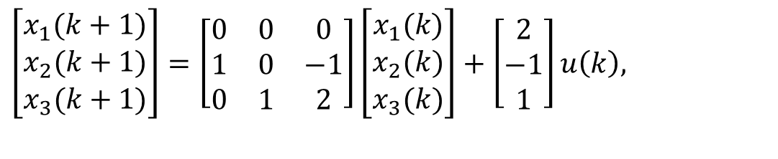


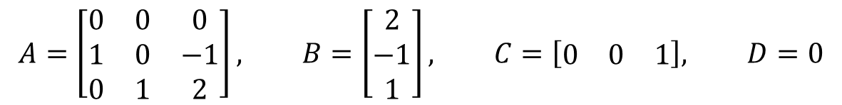

قابلية التحكم والرصد
مثال سابق: نظام خطي متقطع ممثل بالمعادلة الفرقية التالية:
$$y(k)−2y(k−1)+y(k−2)=u(k)−u(k−2)+2u(k−3)$$
المطلوب تمثيل هذا النظام باستخدام معادلات الحالة والخرج المتقطعة باستخدام الطريقة المتداخلة ثم ارسم مخطط الحالة. ادرس قابلية التحكم والرصد للنظام.
الحل:
$$\left[\begin{matrix}x_{1}(k+1) \\ x_{2}(k+1) \\ x_{3}(k+1)\end{matrix}\right]=\left[\begin{matrix}0 & 0 & 0 \\ 1 & 0 & −1 \\ 0 & 1 & 2\end{matrix}\right]\left[\begin{matrix}x_{1}(k) \\ x_{2}(k) \\ x_{3}(k)\end{matrix}\right]+\left[\begin{matrix}2 \\ −1 \\ 1\end{matrix}\right]u\left(k\right),$$
$$y(k)=\left[\begin{matrix}0 & 0 & 1\end{matrix}\right]\left[\begin{matrix}x_{1}(k) \\ x_{2}(k) \\ x_{3}(k)\end{matrix}\right]$$
$$A=\left[\begin{matrix}0 & 0 & 0 \\ 1 & 0 & −1 \\ 0 & 1 & 2\end{matrix}\right], B=\left[\begin{matrix}2 \\ −1 \\ 1\end{matrix}\right], C=\left[\begin{matrix}0 & 0 & 1\end{matrix}\right], D=0$$
$$Q=\left[\begin{matrix}B & AB & A^{2}B\end{matrix}\right]$$
قابلية التحكم:
$$R=\left[\begin{matrix}C^{T} & A^{T}C^{T} & {\left(A^{T}\right)}^{2}C^{T}\end{matrix}\right]$$
قابلية الرصد:

Slide 25
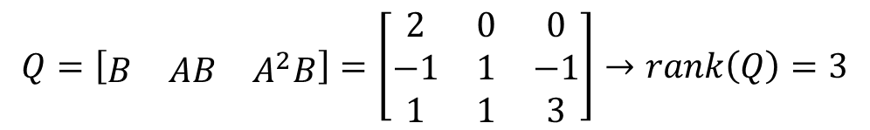
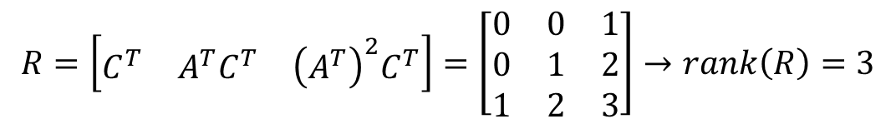
قابلية التحكم والرصد
مثال سابق: نظام خطي متقطع ممثل بالمعادلة الفرقية التالية:
$$y(k)−2y(k−1)+y(k−2)=u(k)−u(k−2)+2u(k−3)$$
المطلوب تمثيل هذا النظام باستخدام معادلات الحالة والخرج المتقطعة باستخدام الطريقة المتداخلة ثم ارسم مخطط الحالة. ادرس قابلية التحكم والرصد للنظام.
الحل:
$$Q=\left[\begin{matrix}B & AB & A^{2}B\end{matrix}\right]=\left[\begin{matrix}2 & 0 & 0 \\ −1 & 1 & −1 \\ 1 & 1 & 3\end{matrix}\right]→rank\left(Q\right)=3$$
النظام قابل للتحكم
$$R=\left[\begin{matrix}C^{T} & A^{T}C^{T} & {\left(A^{T}\right)}^{2}C^{T}\end{matrix}\right]=\left[\begin{matrix}0 & 0 & 1 \\ 0 & 1 & 2 \\ 1 & 2 & 3\end{matrix}\right]→rank\left(R\right)=3$$
النظام قابل للرصد

Slide 26

A Conceptual Approach to Controllability and Observability
https://www.youtube.com/watch?v=BYvTEfNAi38

Slide 27

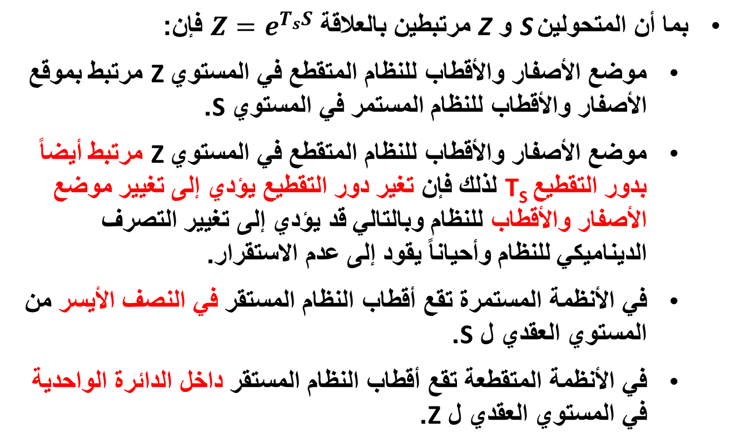
استقرار النظم المتقطعة
Im
S plane
بما أن المتحولينS و Z مرتبطين بالعلاقة $Z=e^{T_{s}S}$ فإن:
موضع الأصفار والأقطاب للنظام المتقطع في المستويZ مرتبط بموقع الأصفار والأقطاب للنظام المستمر في المستوي S.
موضع الأصفار والأقطاب للنظام المتقطع في المستويZ مرتبط أيضاً بدور التقطيعT_{S} لذلك فإن تغير دور التقطيع يؤدي إلى تغيير موضع الأصفار والأقطاب للنظام وبالتالي قد يؤدي إلى تغيير التصرف الديناميكي للنظام وأحياناً يقود إلى عدم الاستقرار.
في الأنظمة المستمرة تقع أقطاب النظام المستقر في النصف الأيسر من المستوي العقدي ل S.
في الأنظمة المتقطعة تقع أقطاب النظام المستقر داخل الدائرة الواحدية في المستوي العقدي ل Z.
Re
Im
Z plane
1
Re
$$\left|Z\right|=e^{T_{S}σ}<1$$
بما أن $σ$ سالب في النصف الأيسر من المستوي العقدي S فهو يوافق:

Slide 28



استقرار النظم المتقطعة
مثال: ادرس استقرار النظام المبين على الشكل التالي.
C
U(S)
U*(S)
$$\frac{1−e^{−ST_{S}}}{S}$$
$$\frac{10}{S+1}$$
Y(S)
Y*(S)
Ts
-
ZOH
H(S)
C
U(S)
U(Z)
Y(Z)
$$G(Z)$$
Ts
-

Slide 29
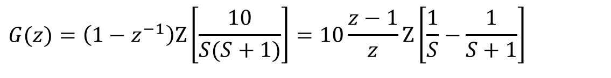
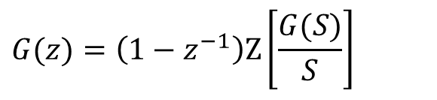
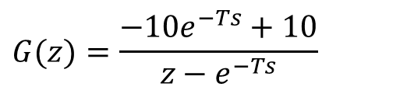
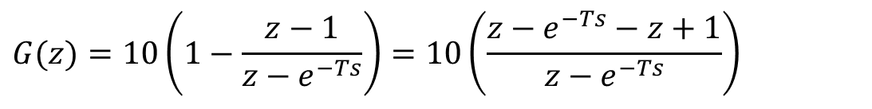
استقرار النظم المتقطعة
الحل: نوجد المكافئ الرقمي للنظام المفتوح مسبوقاً بماسك العينة:
$$G(z)=\left(1−z^{−1}\right)Z\left[\frac{G(S)}{S}\right]$$
$$G(z)=\left(1−z^{−1}\right)Z\left[\frac{10}{S(S+1)}\right]=10\frac{z−1}{z}Z\left[\frac{1}{S}−\frac{1}{S+1}\right]$$
$$G(z)=10\frac{z−1}{z}Z\left[1−e^{−kTs}\right]=10\frac{z−1}{z}\left(\frac{z}{z−1}−\frac{z}{z−e^{−Ts}}\right)$$
$$G(z)=10\left(1−\frac{z−1}{z−e^{−Ts}}\right)=10\left(\frac{z−e^{−Ts}−z+1}{z−e^{−Ts}}\right)$$
$$G(z)=\frac{−10e^{−Ts}+10}{z−e^{−Ts}}$$

Slide 30
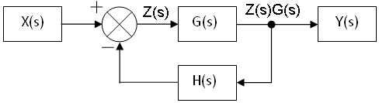

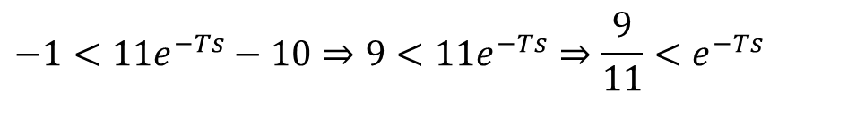
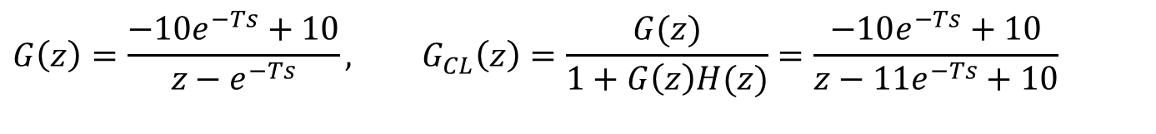





استقرار النظم المتقطعة
نوجد تابع انتقال الحلقة المغلقة:
$$G\left(z\right)=\frac{−10e^{−Ts}+10}{z−e^{−Ts}}, G_{CL}\left(z\right)=\frac{G(z)}{1+G\left(z\right)H(z)}=\frac{−10e^{−Ts}+10}{z−11e^{−Ts}+10}$$
$$z−11e^{−Ts}+10=0$$
$$z=11e^{−Ts}−10$$
نوجد أقطاب النظام بدلالة دور التقطيع Ts:
$$\left|z\right|<1⇒−1<11e^{−Ts}−10<1$$
نطبق شرط الاستقرار:
$$−1<11e^{−Ts}−10⇒9<11e^{−Ts}⇒\frac{9}{11}<e^{−Ts}$$
$$−0.2<−Ts⇒0.2>Ts$$
$$11e^{−Ts}−10<1⇒11e^{−Ts}<11⇒e^{−Ts}<1$$
$$−Ts<0⇒Ts>0$$
$$0<Ts<0.2$$
بدمج الشرطين نجد:

Slide 31

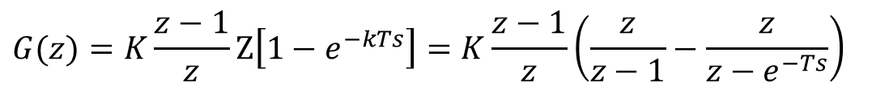




استقرار النظم المتقطعة
مثال: ادرس مجال قيم K التي يبقى النظام التالي عندها مستقراً.
C
Ts=0.1
$$\frac{1−e^{−ST_{S}}}{S}$$
$$\frac{1}{S+1}$$
Y*(S)
$$K$$
-
ZOH
H(S)
الحل: نوجد المكافئ الرقمي للنظام المفتوح مسبوقاً بماسك العينة:
$$G(z)=\left(1−z^{−1}\right)Z\left[\frac{G(S)}{S}\right]$$
$$G(z)=K\left(1−z^{−1}\right)Z\left[\frac{1}{S(S+1)}\right]=K\frac{z−1}{z}Z\left[\frac{1}{S}−\frac{1}{S+1}\right]$$
$$G(z)=K\frac{z−1}{z}Z\left[1−e^{−kTs}\right]=K\frac{z−1}{z}\left(\frac{z}{z−1}−\frac{z}{z−e^{−Ts}}\right)$$

Slide 32





استقرار النظم المتقطعة
$$G(z)=K\left(1−\frac{z−1}{z−e^{−Ts}}\right)=K\left(\frac{z−e^{−Ts}−z+1}{z−e^{−Ts}}\right)$$
نوجد تابع انتقال الحلقة المغلقة:
$$G(z)=\frac{−Ke^{−Ts}+K}{z−e^{−Ts}}$$
$$G_{CL}\left(z\right)=\frac{G(z)}{1+G\left(z\right)H(z)}=\frac{−Ke^{−Ts}+K}{z−(K+1)e^{−Ts}+K}$$
$$z=0.9048(K+1)−K=−0.0952K+0.9048$$
نوجد أقطاب النظام بعد تعويض Ts=0.1s:
$$\left|z\right|<1⇒−1<−0.0952K+0.9048<1$$
نطبق شرط الاستقرار:
$$20>K>−1$$
مما سبق نجد:

